Slide 1
Vai trò của hoạt động chơi các góc đối với trẻ Mầm Non
Trẻ Mầm non học mà chơi – chơi mà học và hoạt động vui chơi là hoạt động chủ đạo của con trẻ. Thông qua các hoạt động chơi các góc, các bé sẽ được hình thành và phát triển cấu trúc tâm lý của bản thân. Hoạt động này có ảnh hưởng quyết định đến sự hình thành nhân cách trẻ và vui chơi là tiền đề cho hoạt động học tập ở lứa tuổi tiếp theo.
❤ Chơi hoạt động các góc là phương tiện hỗ trợ sự phát triển toàn diện cho trẻ về đạo đức, tri tuệ, thể chất, thẩm mỹ. Bên cạnh đó, hoạt động này còn giúp trẻ biết chia sẻ niềm vui của mình với các bạn, với cộng đồng làm cho thế giới xung quanh bé luôn tươi đẹp và rộng lớn hơn, tuổi thơ của bé sẽ trở thành những kỷ niệm đẹp theo bé suốt cuộc đời. Từ đó, làm giàu tình cảm và trí tuệ cho bé, thông qua giờ hoạt động góc giúp trẻ rèn luyện trí nhớ, tính quan sát, kỹ năng phân biệt, so sánh, nhằm giúp trẻ khắc sâu kiến thức, trẻ hiểu thêm về nội dung bài học, phát triển trí tuệ ở trẻ một cách toàn diện. Chơi hoạt động góc giúp trẻ từ chỗ không biết, chưa biết rõ đến nắm được mục đích của nội dung làm giàu vốn kinh nghiệm tăng them sự hiểu biết và phát triển tri thức cho trẻ.
Hoạt động góc giúp trẻ phát triển sự giao lưu qua lời nói, làm giàu vốn từ cho trẻ. Chơi hoạt động góc còn giúp trẻ thể hiện tình cảm, giáo dục nhân cách cho trẻ, tình cảm của trẻ được hình thành qua mối quan hệ tốt giữa người với người, mối quan hệ giữa con người và lao động, giữa trẻ và gia đình, tình cảm đó được thể hiện một cách chân thành qua các trò chơi như: Gia đình, Bán hàng, Xây dựng, Bác sĩ …
Hoạt động góc còn giúp trẻ phát triển tình cảm tập thể, là trung tâm tập hợp trẻ cùng chơi với nhau theo nhóm, thể hiện sự đoàn kết giúp đỡ lẫn nhau trong các nhóm chơi của trẻ. Thông qua giờ chơi còn giúp trẻ có lòng dũng cảm, tính cương quyết, tinh thần phấn khởi, vui mừng. Khi chơi xong trẻ tích cực học tập mang lại những giá trị tinh thần tốt cho sức khoẻ. Khi chơi trẻ được thực hiện vai chơi với những động tác tự nhiên với đồ dùng, đồ chơi và có ý thức giữ gìn đồ chơi ở các góc. Giờ chơi còn giúp trẻ nhận ra được cái đẹp cái xấu của nội dung trò chơi, giúp trẻ phát triển óc thầm mỹ, khuyến khích trẻ sáng tạo ra nhiều cái đẹp
.

Slide 2
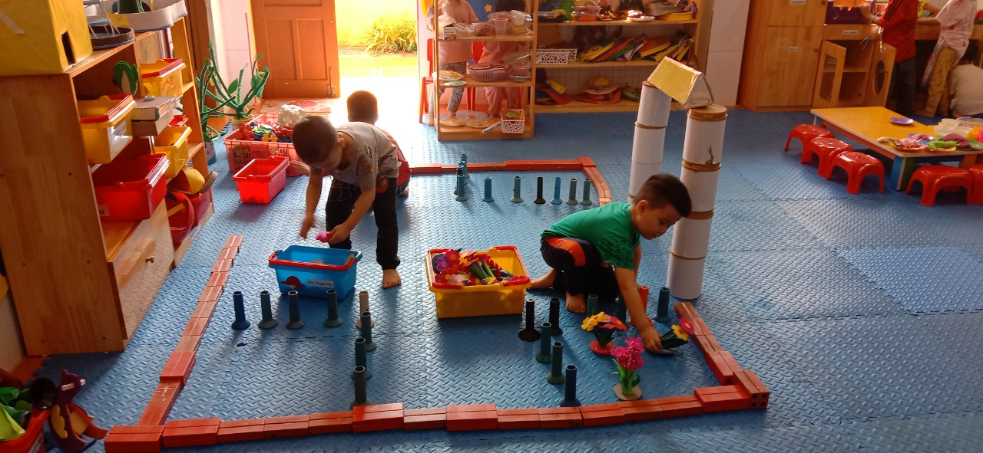
Bé chơi góc Xây dựng

Slide 3
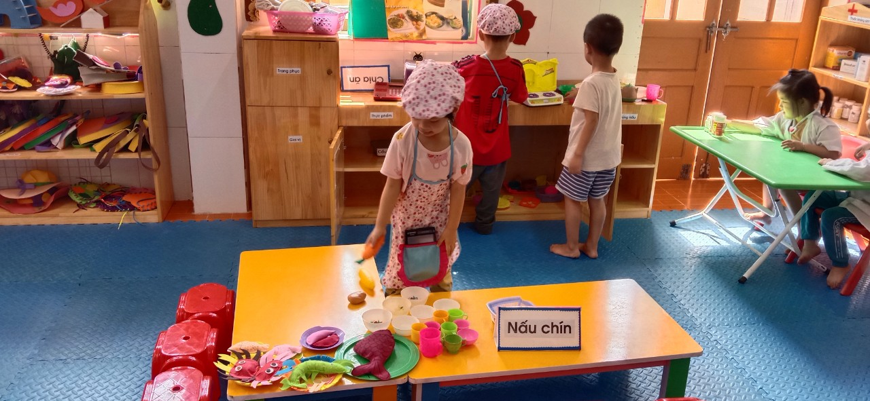
Bé chơi góc Nấu ăn

Slide 4
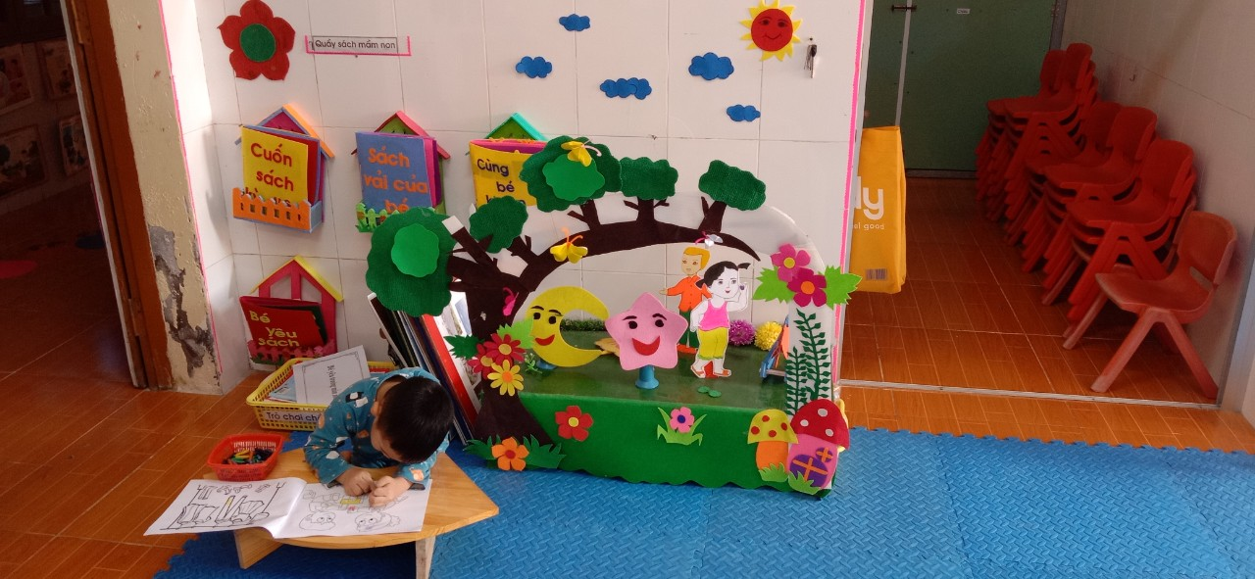
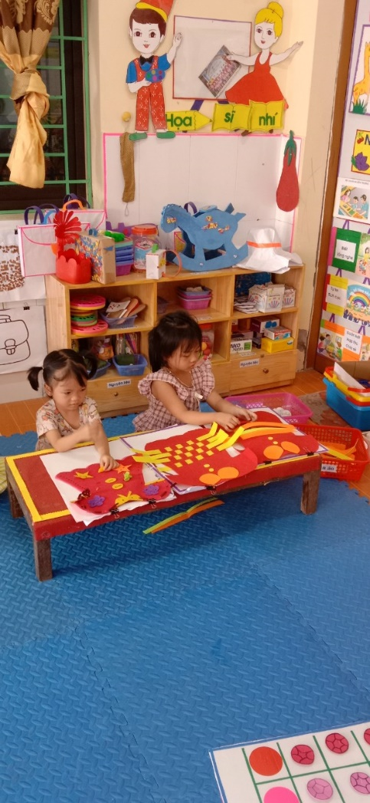
Bé chơi góc Văn học
Bé chơi góc Tạo hình

